Slide 1
たなくさ自治会の防災への取り組み
自助、互近助による防災への備え
---自分の命は自分で守る、家族の命は家族で守る---
2019/9/21
棚草自治会
Notes:
たなくさ自治会の防災への取り組みについて少しお話させて頂きます。
内容は、
①自治会でやっていることと②各家庭でやってほしいことの二つをお話しします。

Slide 2
令和元年防災活動の取り組み概要
１.計画
２.防災資機材の充足
３.訓練
４.知識、備え
年度計画
編成表
ポンプの点検
(一回/班・年)
行政説明会
不足資機材の確認
県下一斉訓練(9月)
資機材充足
(補助金活用)状況
予算申請
地域防災訓練(12月1日)
・情報伝達
・ポンプ放水
・消火器
・救護手当
・給食、給水
・地区防災訓練
購入
・ＡＥＤ
・強力ライト
・ジャッキ
原発見学
出前行政講座
５.次年度計画(案)
・主な実施事項
・整備資機材
６.訓練、備え(世帯)
Notes:
最初に防災活動の概要ですが、
１.～５.が自治会としてやっている事です。
６.は各家庭(世帯)でやっていただきたいことです。

Slide 3
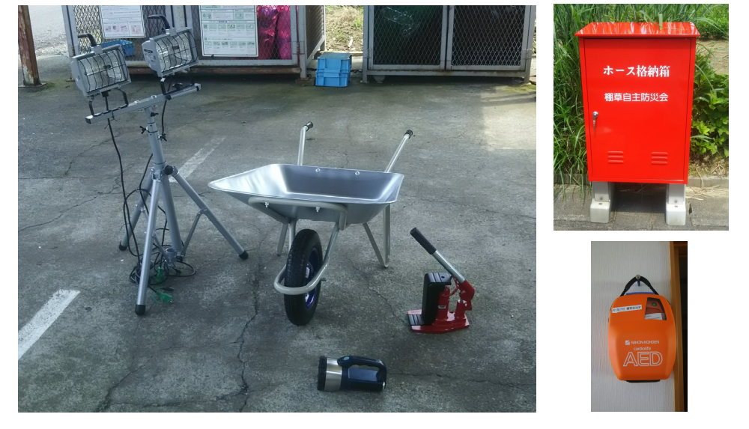
防災資機材の充足
一輪車
２台
消火栓ホース保管庫(更新)
油圧ジャッキ
２台
投光器
１台
ＡＥＤ１台
公民館
強力ライト
４個
Notes:
資機材の充足ですが、棚草自治会は、市の基準に対して、略クリアしている状態にあります。
今年は、
①市の基準を満たしていない小物類について購入しました。
②老朽化していた、星谷の消火栓の保管庫更新しました。
③最近色々な場所で設置が進んでいるAEDを公民館へ設置しました。

Slide 4
令和元年防災活動の取り組み概要
１.計画
２.防災資機材の充足
３.訓練
４.知識、備え
年度計画
編成表
行政説明会
不足資機材の確認
ポンプの点検
・防災説明会
・防災フェア
・原子力災害学習会
県下一斉訓練
資機材充足
(補助金活用)状況
予算申請
地域防災訓練
・情報伝達
・ポンプ放水
・消火器
・救護手当
・給食、給水
・地区防災訓練
購入
・ＡＥＤ
・強力ライト
・ジャッキ
原発見学
出前行政講座
行政説明会から得た知識を伝える
５.次年度計画(案)
・主な実施事項
・整備資機材
６.訓練、備え(世帯)
・世帯安否確認
・避難
・資機材、食材備蓄
Notes:
行政説明会から説明をうけて感じたことの要旨を説明します。

Slide 5
行政説明会から得た知識①
備えあれば憂いなし
燃料
車ガソリン１/２ルール
発電機と備蓄ガソリン５０～１００Ｌ
カセットコンロとガスボンベ９本
油断大敵
Notes:
４月から市の防災に係る講習会に自治会三役は、三回ほど出席しました。
この、講習会の中身は非常にボリュームが大きく、皆さんにすべてを理解してもらうようにするのは私では不可能です。
それで、私なりに講習会で得られた知識を四つほど紹介させて頂きます。
最初は、燃料です。

Slide 6
行政説明会から得た知識②
備えあれば憂いなし
大人一人当たり１日に必要な量は生活用水も含めて３Ｌ
水
最低３日分＝一人９Ｌ必要
我が家は水の宅配便の予備ボトル３本＝１５Ｌ備蓄(在庫３本になったら手配)
水を制する者は国(世界)を制する
Notes:
水は、

Slide 7
行政説明会から得た知識③
備えあれば憂いなし
即席カレー、スープ＝一人９個必要
(毎週一回昼飯で食べられるような便利な食材)
食料
お米最低３日分＝一人３合必要
我が家はお米は十分、カレーとスープを備蓄し、週一回昼飯に食べる
三日飢えて泥棒しない者はいない
Notes:
食料
燃料、水、食料とも最低３日分の備蓄が必要と言われています。

Slide 8
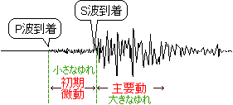
行政説明会から得た知識④
備えあれば憂いなし
家の中で逃げる場所を決めておく(安全ゾーン)＝玄関？「地震 シェルター」？
山村防災システム研究所
7km/s
4km/s
気象庁の緊急地震速報
講師のひとから
「明日地震が来る」と思って一年に一回は一日行動して見る
Notes:
燃料、水、食料は物でしたが、
行動の備えとして、講演会で講師の人から嫌というほど盛りだくさんの説明がありましたが、
この二つを紹介いたします。

Slide 9
家族同士の安否確認のシステム化
備えあれば憂いなし
地震(大規模災害)のとき、家族で確実に安否確認が出来るようにしておく
いのちあっての物種（ものだね）
電話は使えないのでFacebook、Twitter、LINE、メール、ダイヤル１７１など
家族は運命
共同体
NTT西日本ホームページが大変参考になります。http://flets-w.com/user/point-otoku/knowledge/saigai/saigai01.html
皆さん備えは大丈夫? 自信がない? 地震がないのが一番良い!
Notes:
最後に、これは、
行動の備えで私が重要だと思っている事です。
それは、大規模災害が発生した時の家族同士の安否確認が確実にできる準備をしておくことです。
家族で話し合って是非 「明日地震が来る」ということで、平日の日中に安否確認の訓練をしていただくようにお願い致します。

Slide 10
付録1 自治会での安否集約
備えあれば憂いなし こんな事を考えています
家族同士で安否確認→世帯代表者→自治会集約→東地区→市
地震カミナリ火事おやじ
黄色い旗(人海戦術)は、夜・平日に機能するか?スピード?
goo防災アプリ、グーグルが提供するパーソンファインダー→J-anpiで集約を出来れば一度テストしてみたい
最後におやじの言うこともたまには聞いてね!
Notes:
それと、「goo防災アプリ、グーグルが提供するパーソンファインダー」→「J-anpi」で自治会への安否情報集約を協力していただける方がいましたらテストしてみたいと思っています。

Slide 11
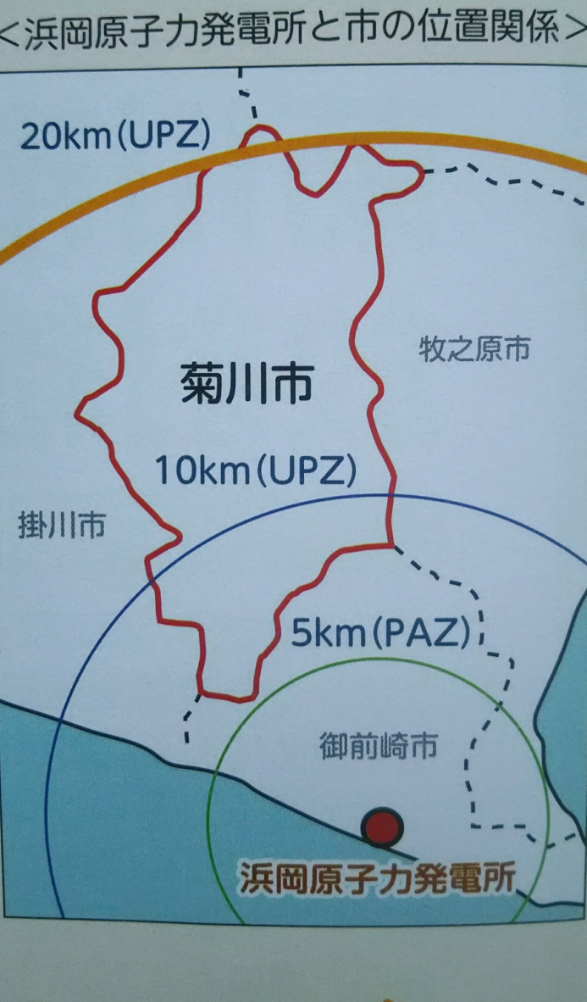
付録2 原子力災害対応
風向き
オフサイトセンター
避難指示
大規模(複合)災害
→被ばく量検査→富山県へ避難
静岡県防災ポータル
同報無線
茶こちゃんメール
新東名
森PA
藤枝PA
新東名
東名
日本坂PA
東名
遠州豊田PA
棚草公民館
県工業研究所
国１号
国１号
調整中
10.14km
調整中
150号
150号
竜洋海浜
屋内退避
原子力単独災害
→被ばく量検査→ 引佐(経由所)へ→浜松市(避難所)
屋外の１／４
退避
Notes:
付録の付録です。
原子力災害の対応
棚草公民館は浜岡原発から10.14km
原子力災害時は、屋内退避が原則だそうです。木造住宅で外部の
避難指示がでたら自家用車→指定道路→被ばく量検査→避難 のルートになります。

Slide 12
たなくさ自治会の防災への取り組み
自助、互近助による防災への備え
---自分の命は自分で守る、家族の命は家族で守る---
2019/9/21
棚草自治会
Notes:
一つだけ私のつたない説明で覚えて帰ってほしいことあげるとしたら、
くどいですが、「明日地震が来る」と思って一年に一回は一日行動して見るです。
---自分の命は自分で守る、家族の命は家族で守る--- です。よろしくお願い致します。

